Slide 1
Towards a digital geography of Hispanic Baroque art
Juan Luis Suarez, Fernando Sancho-Caparrini, Elika Ortega, Javier de la Rosa, Natalia Caldas and David Brown

Slide 2
Ключевые понятия
Communities
Semantic maps
Cultural areas
Cultural flows

Slide 3
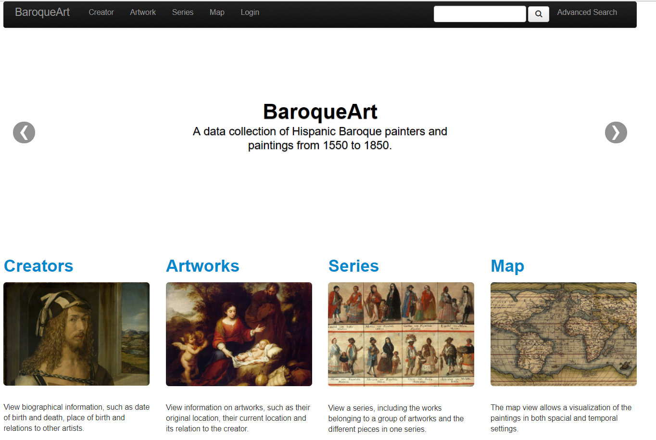

Slide 4
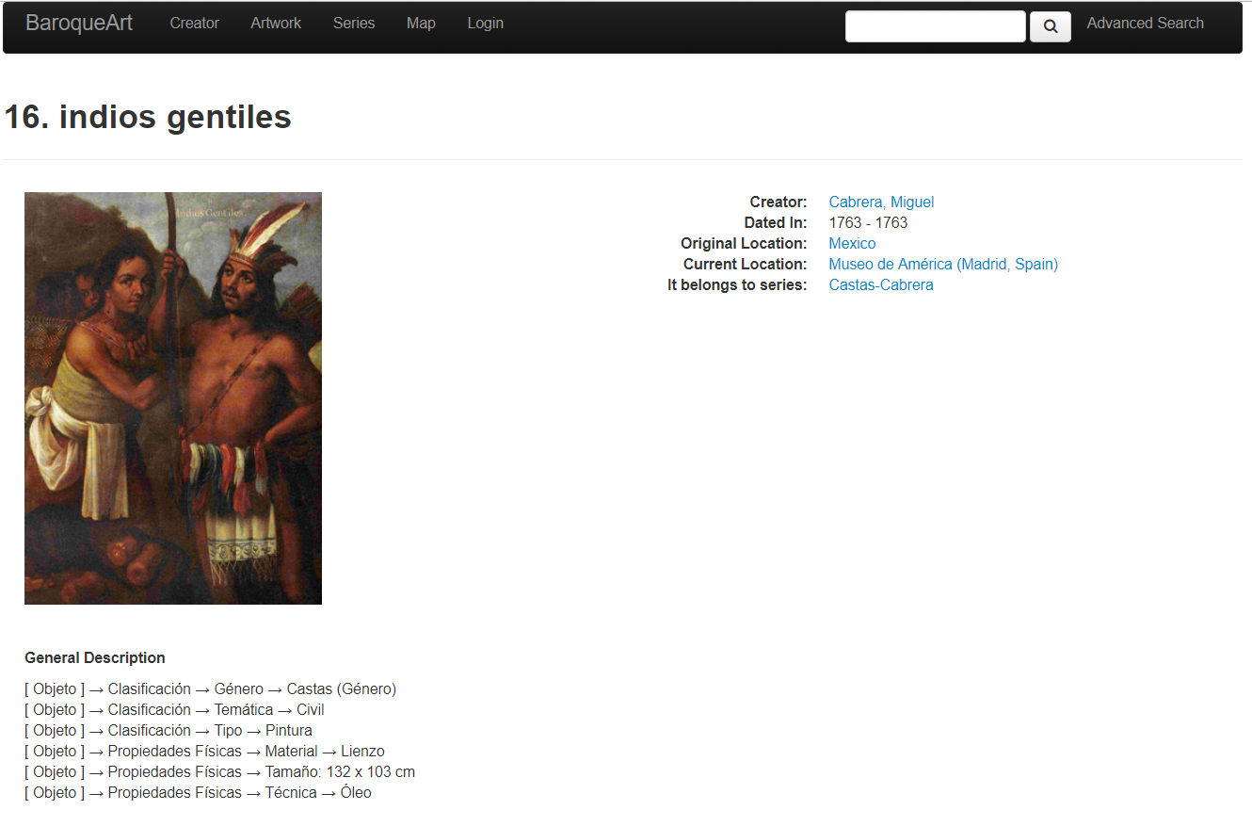

Slide 5
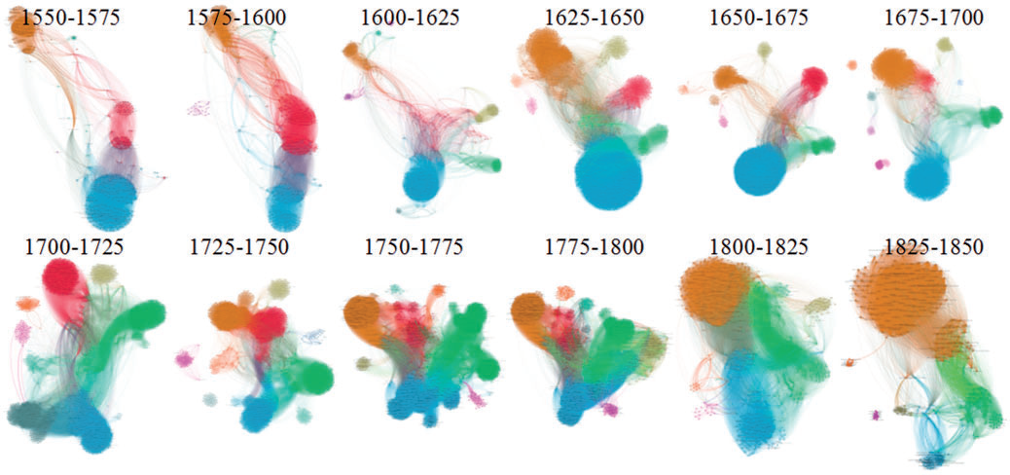
Graphs showing each one of the 12 periods and the evolution of similarity clusters through three centuries.

Slide 6
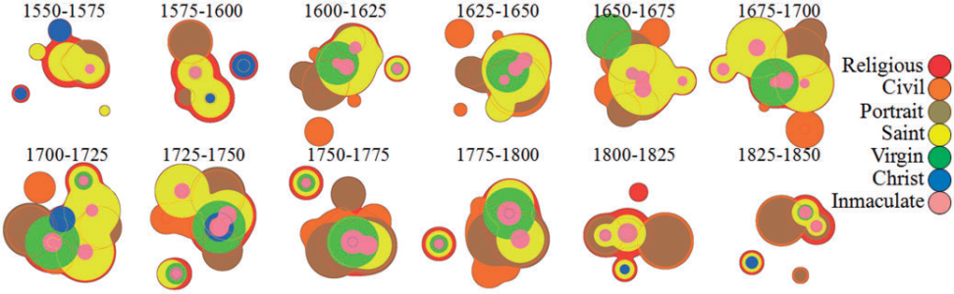
Twelve art-spaces from the point of view of main descriptors.

Slide 7
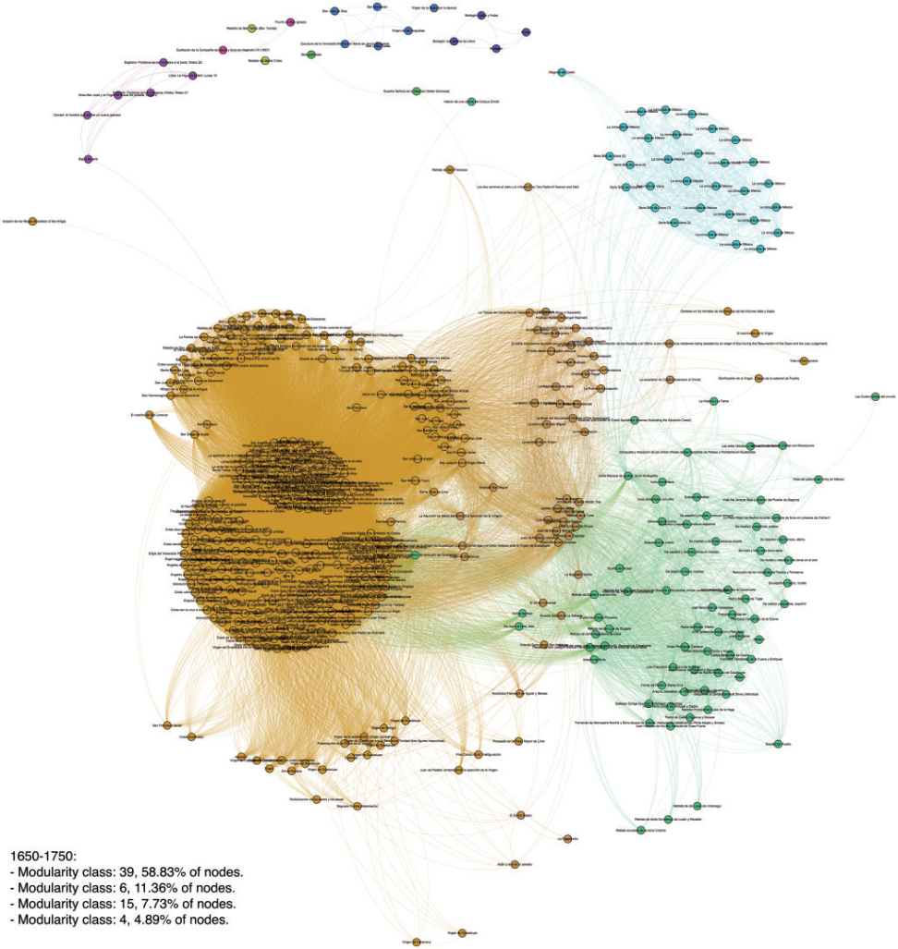
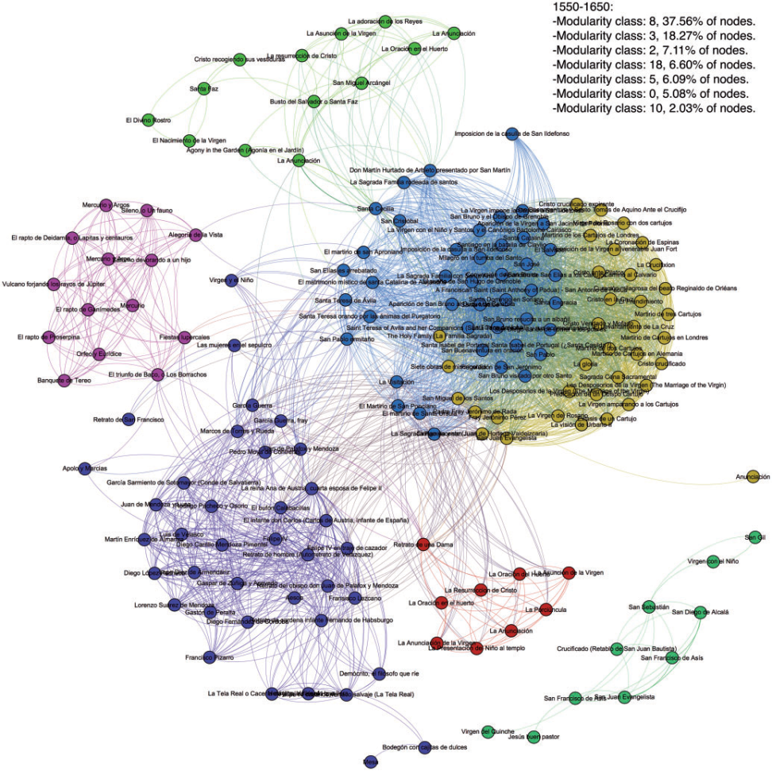
1550–1650 1650–1750

Slide 8
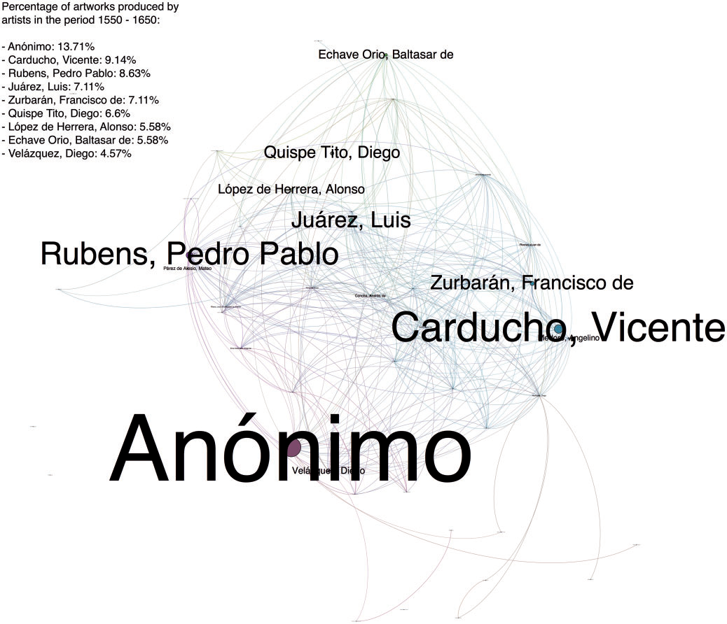
1550–1650

Slide 9
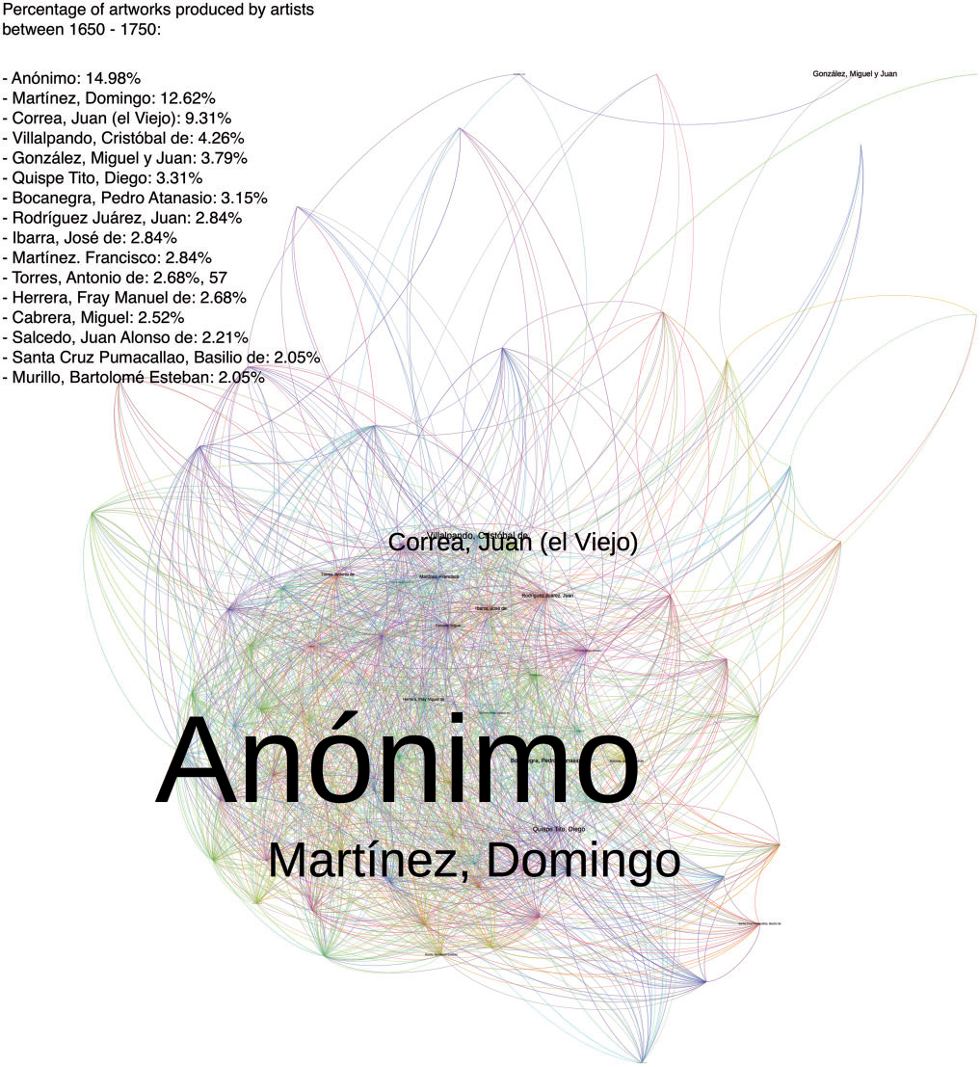
1650–1750

Slide 10
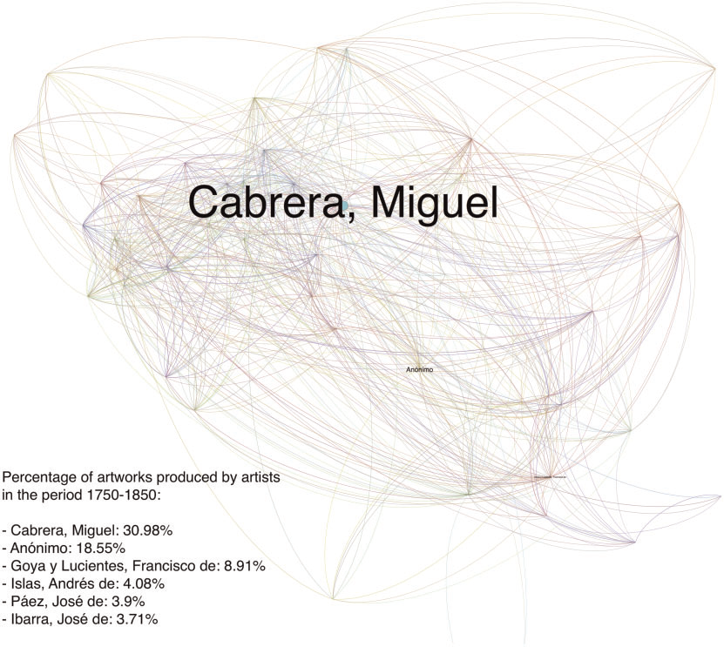
1750–1850

Slide 11
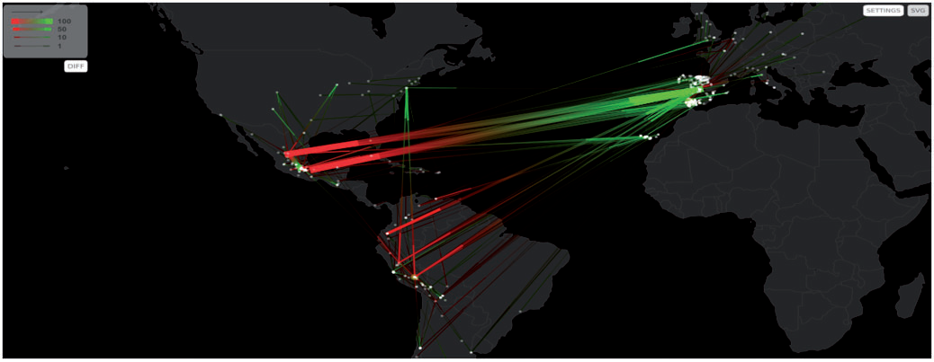
Перемещение картин из мест, в которых они были созданы, в музеи и частные собрания (красный – место создания, зеленый – современная локация)

